Slide 1


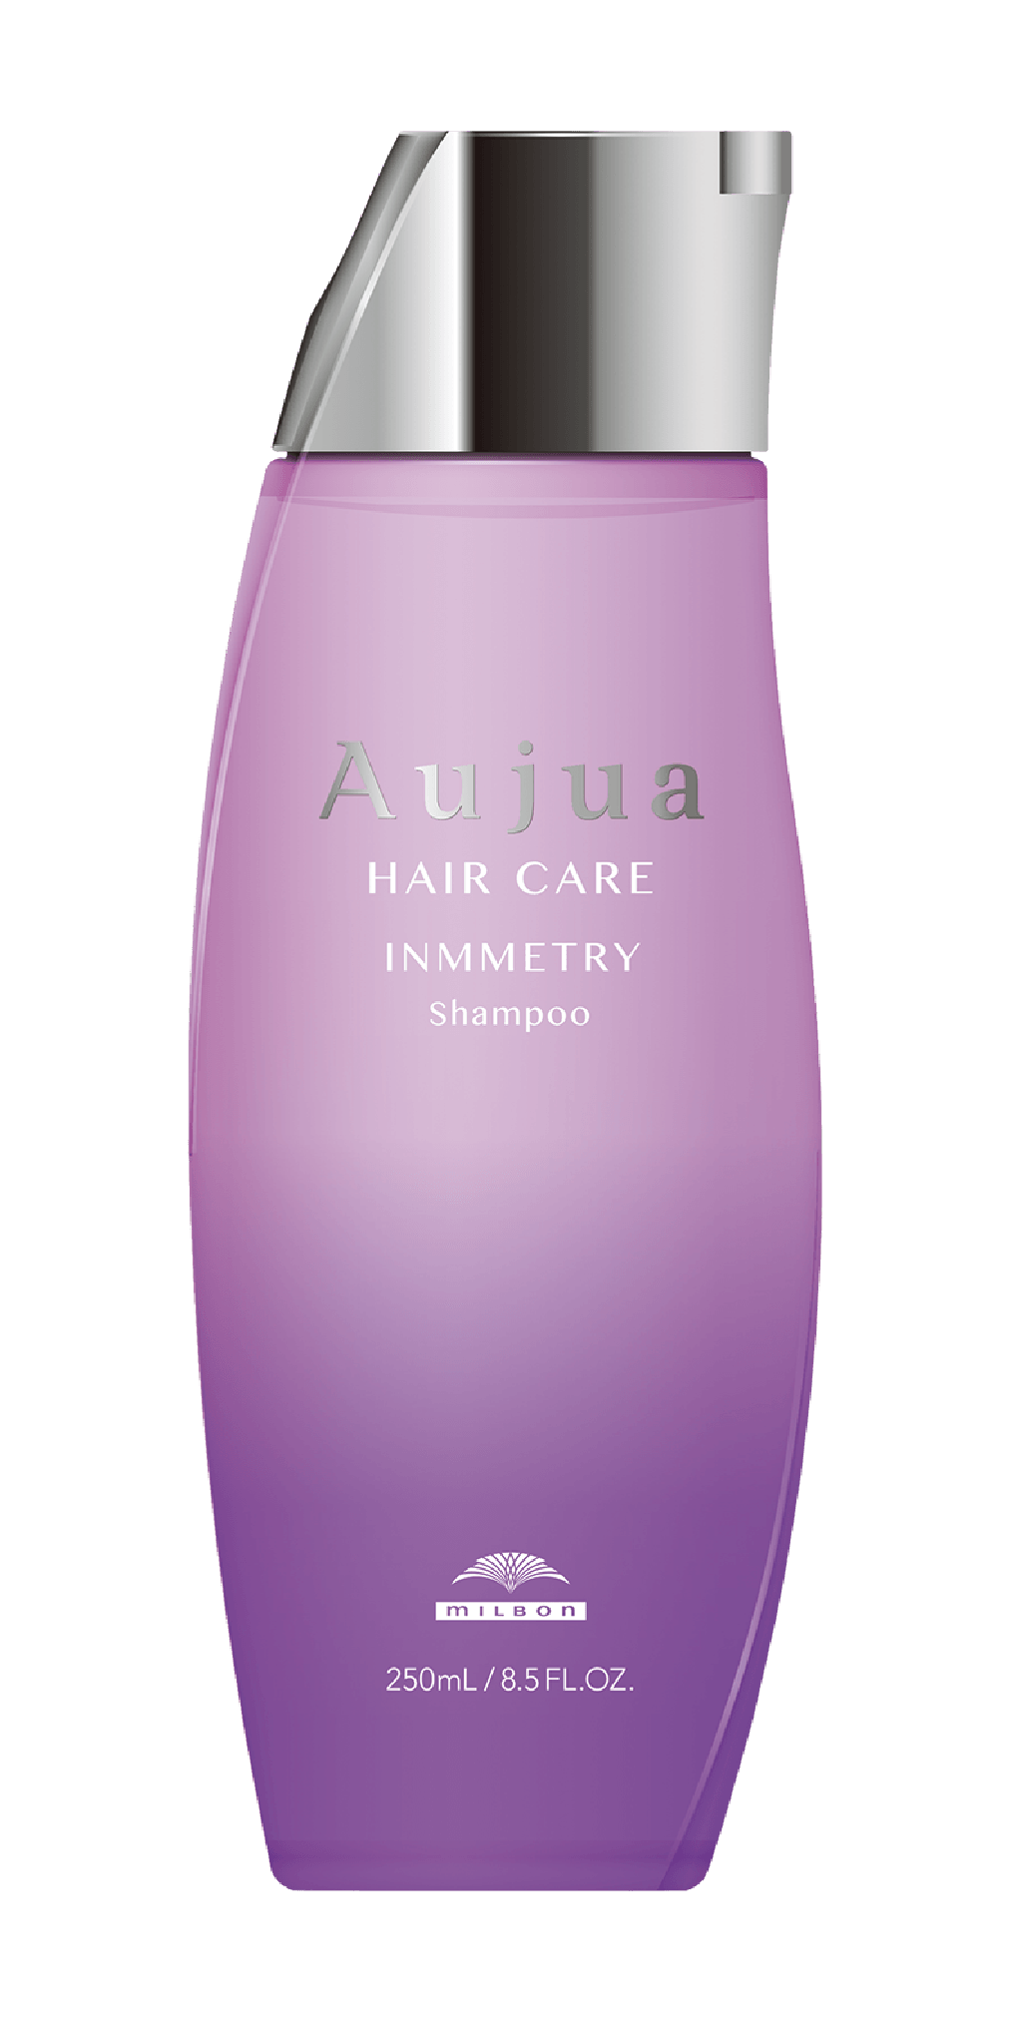
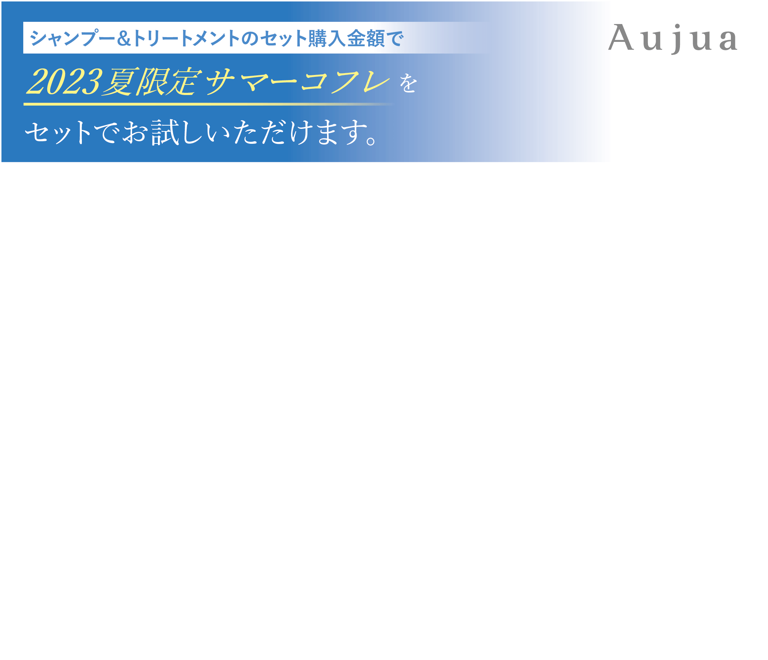
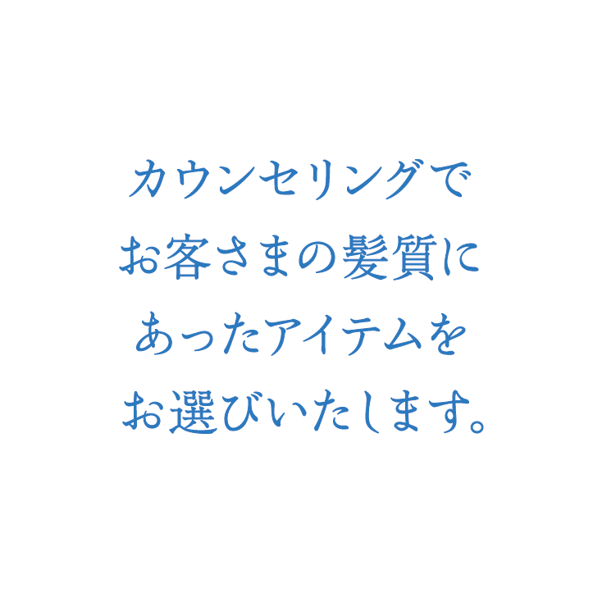
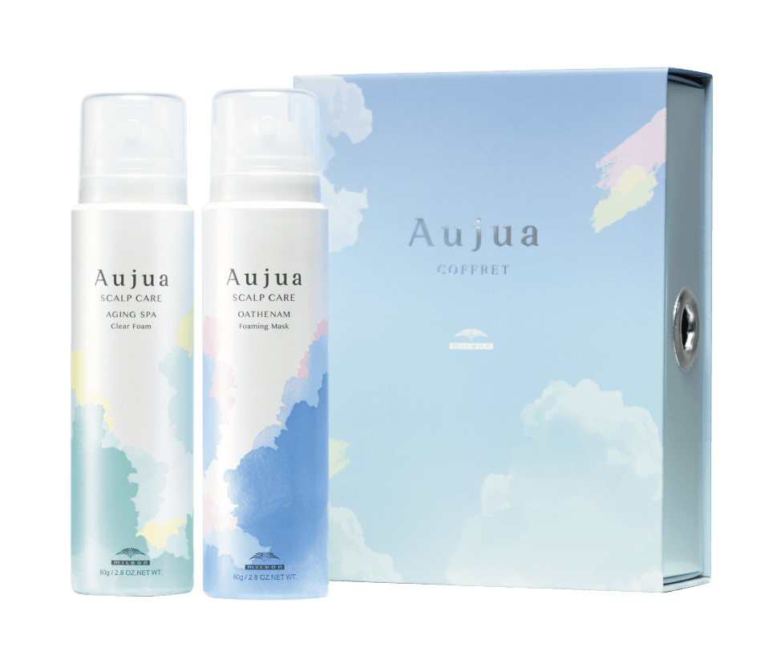
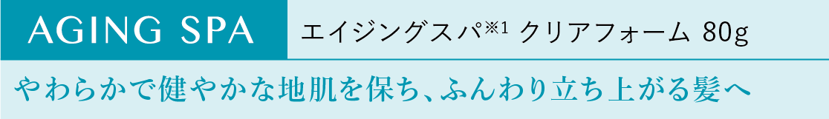
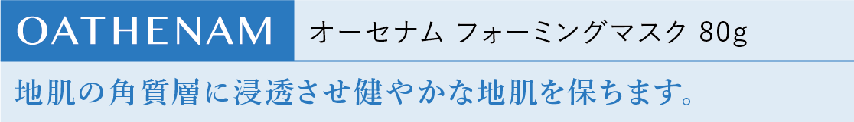
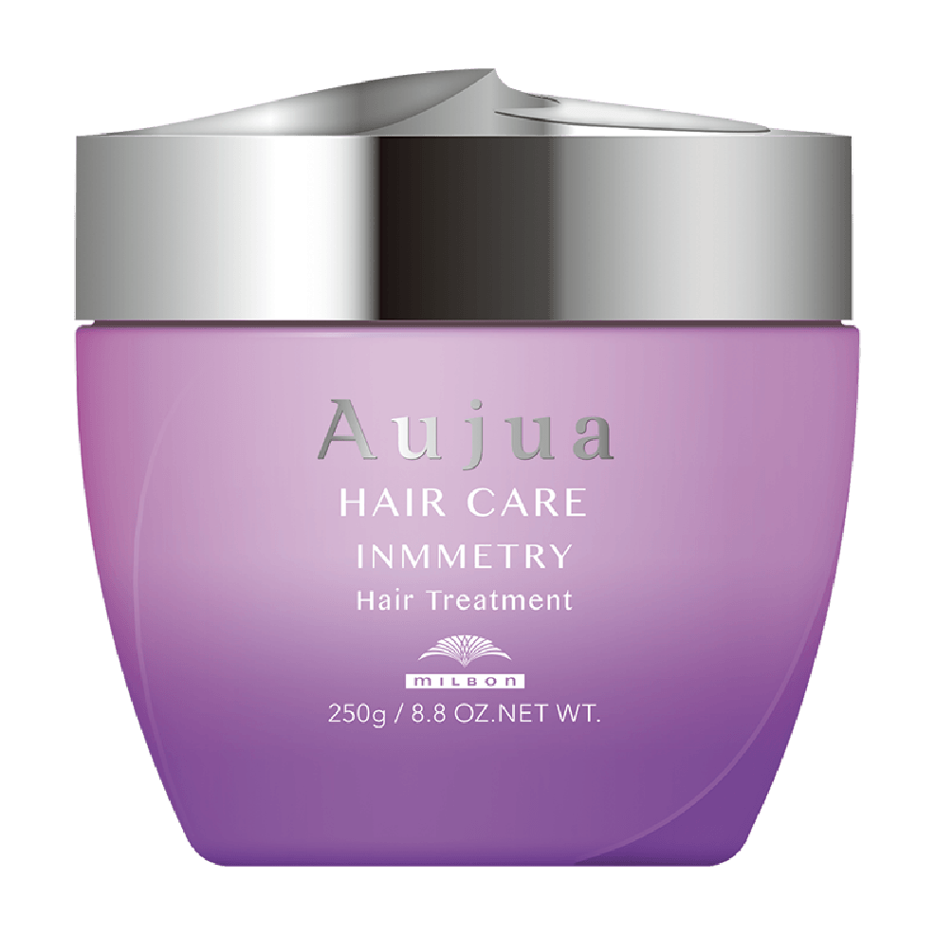
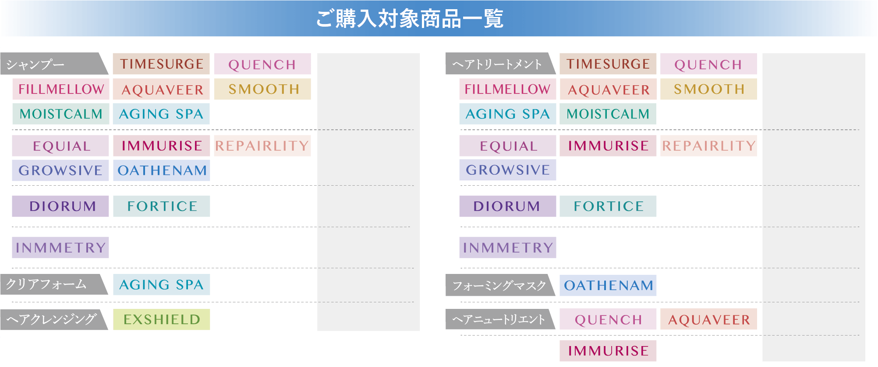
250g
500g
1kgパック
250mL
500mL
1Lパック
¥4,180
¥6,270
¥9,460
¥3,080
¥4,620
¥6,930
250g
500g
1kgパック
250mL
500mL
1Lパック
¥4,950
¥7,480
¥11,220
¥3,850
¥5,830
¥8,690
250g
500g
1kgパック
250mL
500mL
1Lパック
¥5,720
¥8,690
¥13,090
¥4,620
¥7,040
¥10,560
250g
500g
1kgパック
250mL
500mL
1Lパック
¥6,600
¥9,900
¥14,300
¥5,500
¥8,250
¥12,100
170g
320g
¥3,080
¥4,400
170g
320g
¥3,520
¥5,060
120g
¥2,640
150g
¥4,730
150g
¥5,500
※1 エイジングスパとは、年齢に応じたお手入れのことです。 ●価格は全て税込価格です。

Slide 2
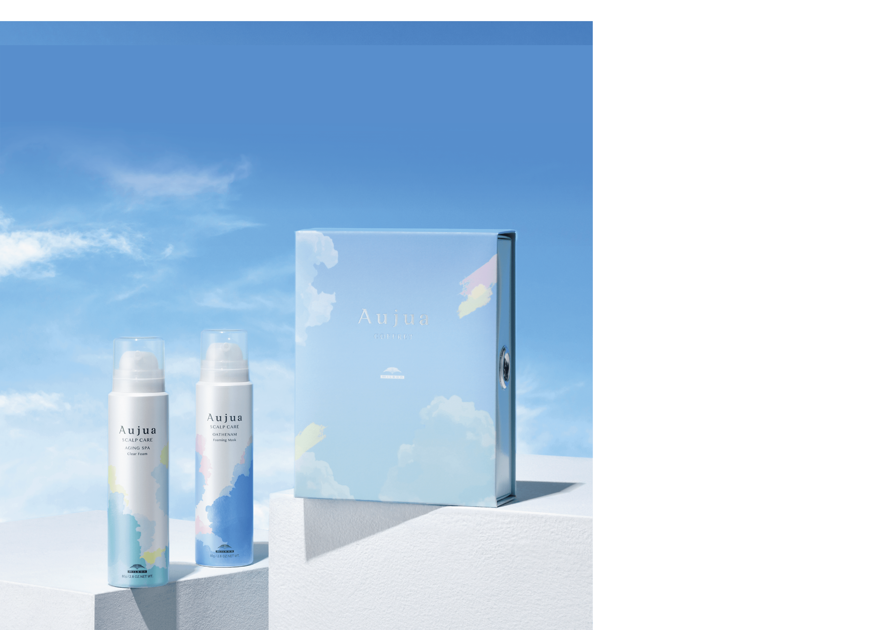



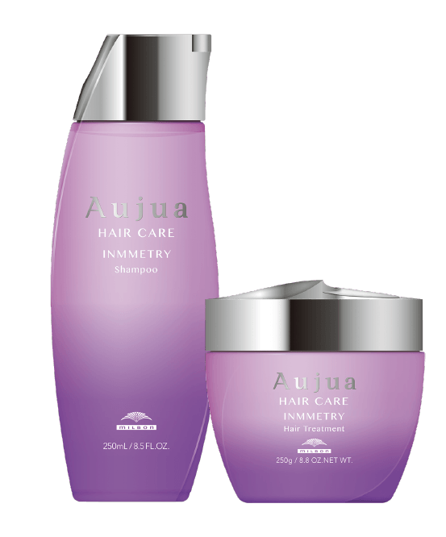
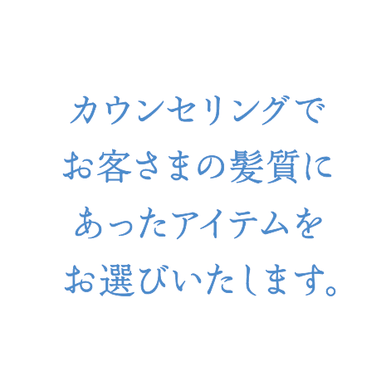
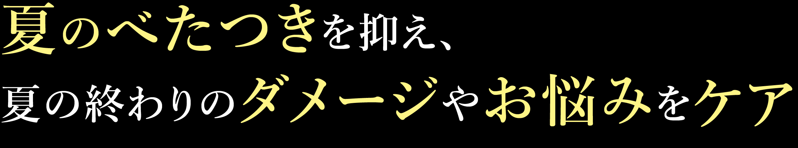
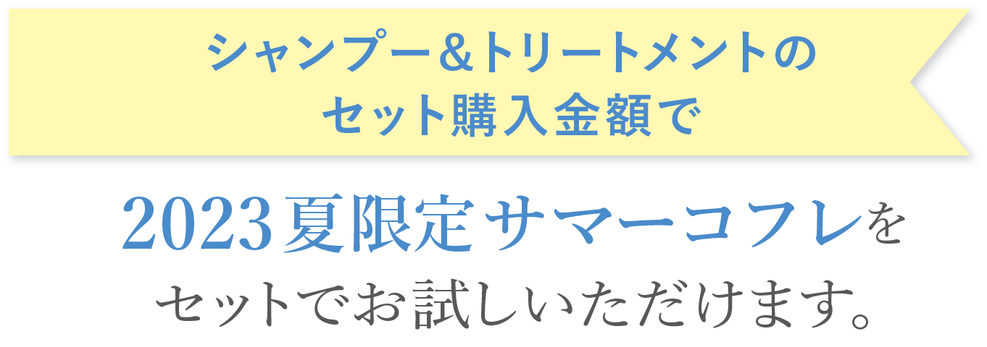

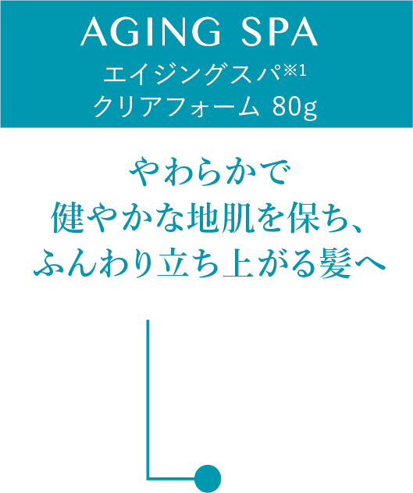
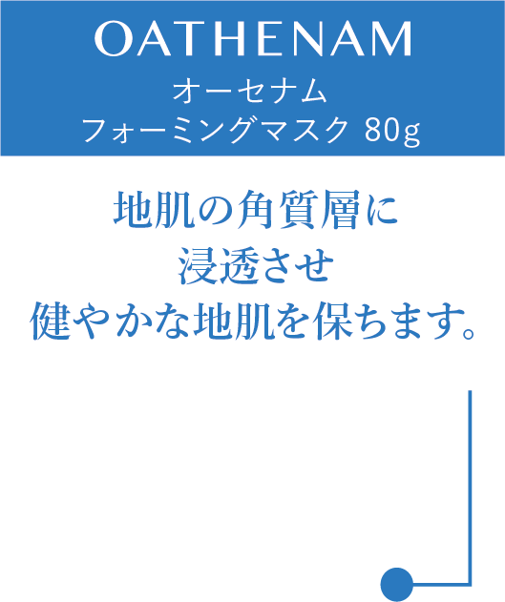
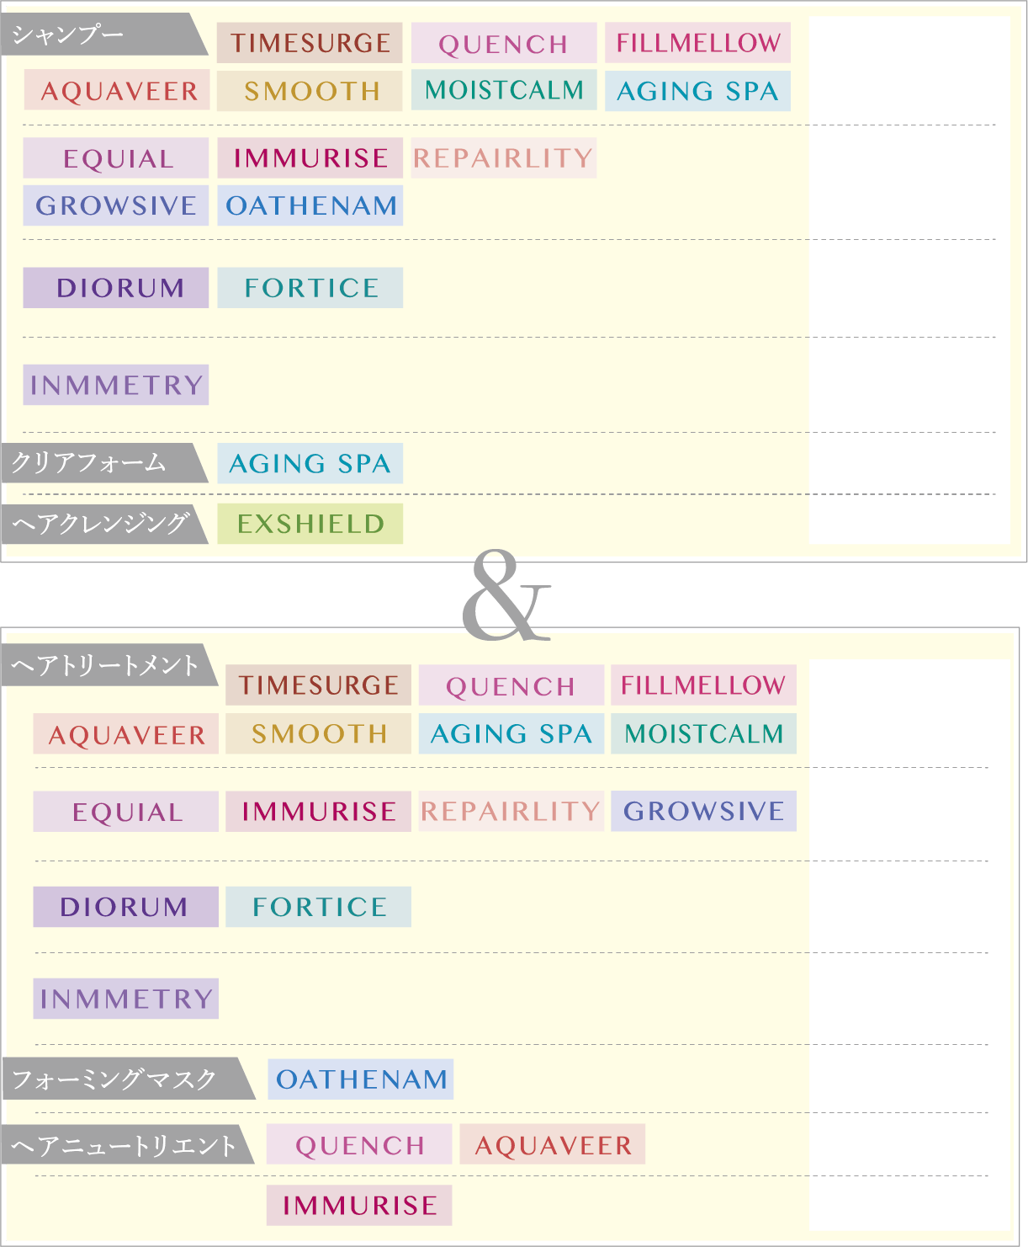

250mL
500mL
1Lパック
¥3,080
¥4,620
¥6,930
250mL
500mL
1Lパック
¥3,850
¥5,830
¥8,690
250mL
500mL
1Lパック
¥4,620
¥7,040
¥10,560
250mL
500mL
1Lパック
¥5,500
¥8,250
¥12,100
170g
320g
¥3,080
¥4,400
120g
¥2,640
250g
500g
1kgパック
¥4,180
¥6,270
¥9,460
250g
500g
1kgパック
¥4,950
¥7,480
¥11,220
250g
500g
1kgパック
¥5,720
¥8,690
¥13,090
250g
500g
1kgパック
¥6,600
¥9,900
¥14,300
170g
320g
¥3,520
¥5,060
150g
¥4,730
150g
¥5,500
※1 エイジングスパとは、年齢に応じたお手入れのことです。 ●価格は全て税込価格です。

